Slide 1
METODE GEORESISTIVITAS DAN ELEKTROMAGNETIK
METODE AMT
Audio Magnetotelluric
FEBRIA ANITA, M.SC
FAKULTAS TEKNIK DAN SAINS
FISIKA

Slide 2
Garis Besar
Tujuan Penelitian
Dasar Teori
Tabel Resistivitas Batuan
Desain & Pelaksanaan Survei
Peralatan Survei
Diagram Alir Pengolahan Data
Hasil & Pembahasan
Kesimpulan

Slide 3
Tujuan Penelitian
Mengukur nilai resistivitas bawah permukaan lokasi penelitian yang berasosiasi dengan kondisi geologi dan sistem geothermal lokasi penelitian.

Slide 4
Dasar Teori
Metode AMT adalah metode EM yang dilakukan dengan mengukur fluktuasi medan magnet dan merekam fluktuasi medan listrik di permukaan bumi. Sumber fluktuasi medan EM ini berasal dari aktivitas meteorologi dan aliran arus listrik di ionosfer (Telford, 1976).

Slide 5
Dasar Teori
GELOMBANG EM
Medan EM dalam interaksinya dengan batuan akan menghasilkan medan induksi sekunder yang dikontrol oleh sifat-sifat kelistrikannya (Vozoff, 1991).
Metode EM menggunakan pendekatan Cagniard Resistivity dengan asumsi bumi memiliki sifat listrik homogen isotropik dimana medan magnet dan medan listrik saling tegak lurus satu sama lain.

Slide 6
Dasar Teori
Tahanan Jenis Semu
$$ρ_{a}=\frac{1}{5f}{\left|\frac{E}{H}\right|}^{2}$$
Keterangan:
ρ_{a}= tahanan jenis semu (ohm.m)
f = frekuensi (Hz)
E = medan listrik (mV/km)
H = medan magnet (nT)
Telford et al.,1990

Slide 7
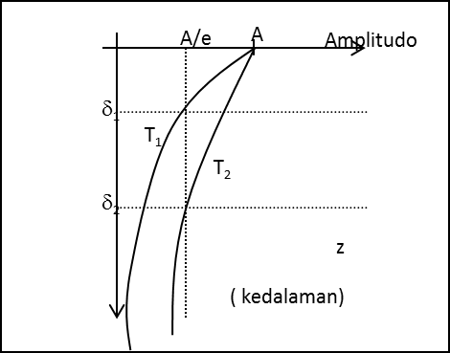
Dasar Teori
Skin Depth
$$δ≈500\sqrt{\frac{ρ}{f}}$$
Keterangan:
$δ$ = skin depth (m)
f = frekuensi (Hz)
$ρ$= tahanan jenis (ohm.m)
Skin depth merupakan istilah yang digunakan untuk penetrasi gelombang elektromagnetik, yang merupakan jarak dimana sinyal direduksi menjadi 1/e dari besarnya medan EM di permukaan (atau sebesar 37%).
Telford et al.,1990

Slide 8
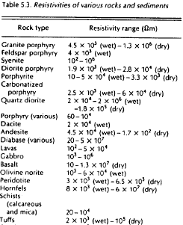
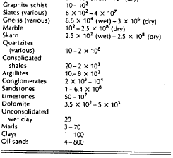
Tabel Resistivitas Batuan
Survey Design | Controlled-Source Audio Magnetotelluric Survey
Telford et al.,1990

Slide 9
Desain Survei & Pelaksanaan
Jumlah Titik Direncanakan Selama 4 Hari : 16
Jumlah Titik Terukur Selama 4 Hari : 16
Jarak Antar Titik : ±500 m
Jarak Antar Lintasan : ±500 m

Slide 10
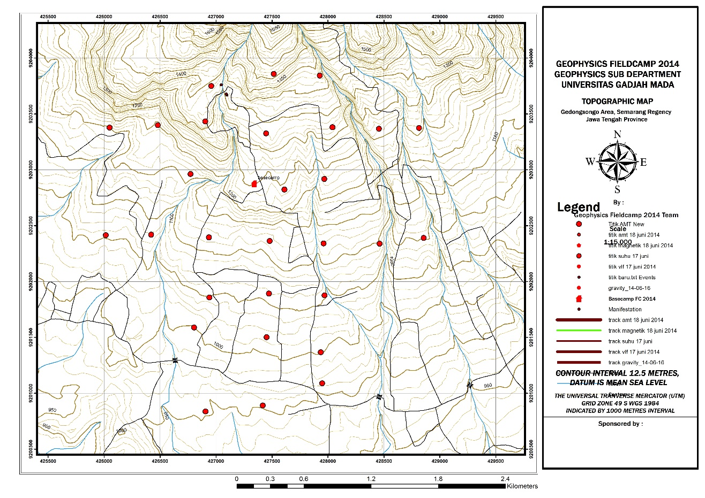
Titik Pengukuran

Slide 11
Daftar Peralatan Survei
Stratagem
Koil 2 buah + Kabel
Elektroda + Kabel
Palu
Cangkul dan parang
Waterpass
Kompas
Meteran
GPS
Peta
Aki + kabel
Survey Design | Controlled-Source Audio Magnetotelluric Survey

Slide 12
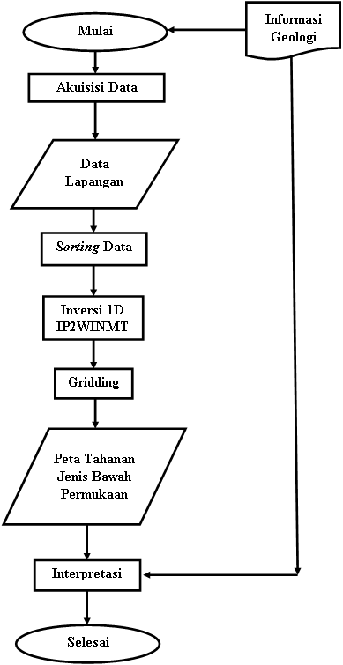
Diagram Alir Pengolahan Data
Survey Design | Controlled-Source Audio Magnetotelluric Survey

Slide 13
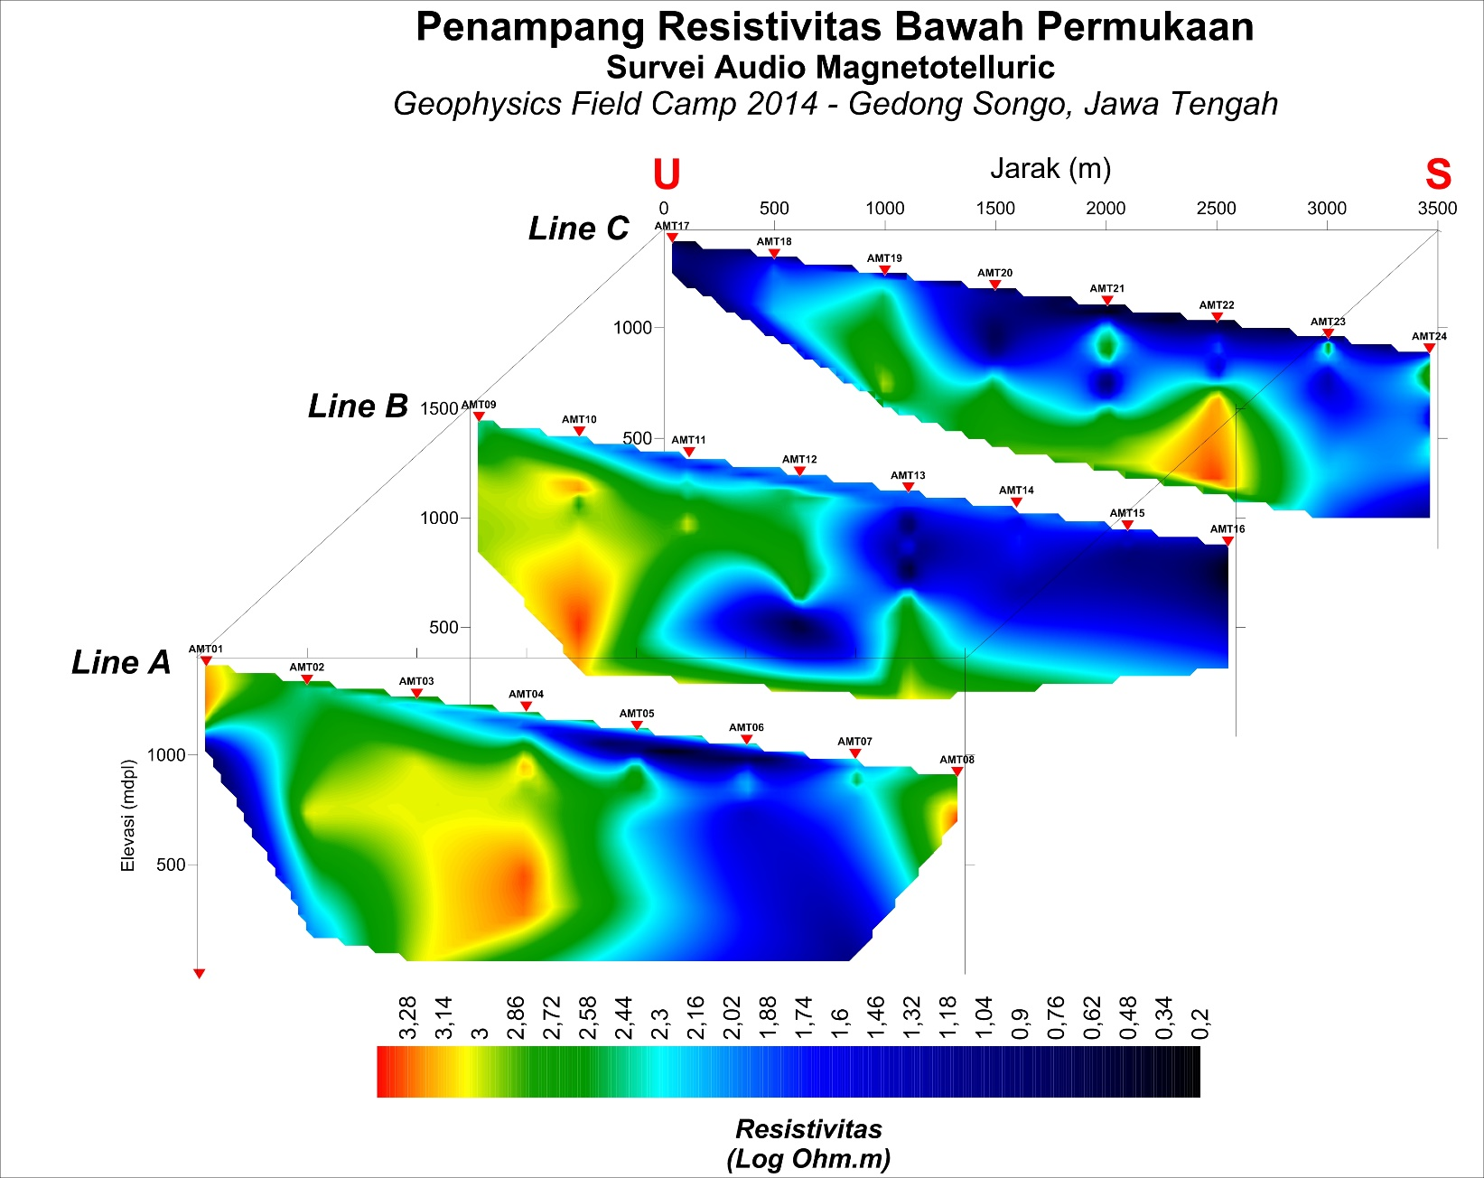
Hasil & Pembahasan

Slide 14
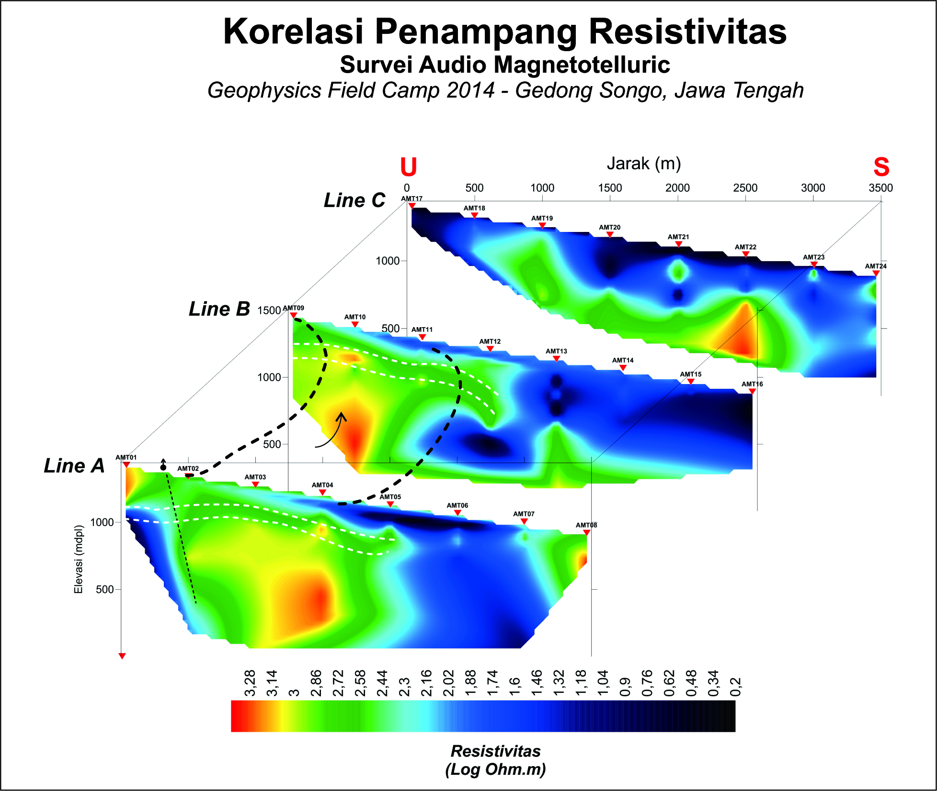
Hasil & Pembahasan

Slide 15
Kesimpulan
Terdapat 3 zona resistivitas utama pada lokasi penelitian yang terdiri dari zona resistivitas tinggi, resistivitas sedang, dan resisitivitas rendah dengan nilai masing-masing zona 1000 – 1905,461 Ohmm , 275,42 – 724,436 Ohmm, 1.56 – 104.7129 Ohmm.
Zona dengan nilai resistivitas 1000 – 1905,461 Ohmm pada Line A dan Line B diduga merupakan zona reservoir panas bumi pada lokasi penelitian.
Zona dengan nilai resisitivitas di bawah 1000 diduga merupakan zona batuan pendung dan batuan ubahan pada sistem panas bumi lokasi penelitian.
Survey Design | Controlled-Source Audio Magnetotelluric Survey

Slide 16
II. AMT UNTUK MONITORING GUNUNG API
AMT merupakan salah satu meode MT dimana sumbernya berasal dari medan listrik alam dengan frekuensi audio.
Dalam monitoring gunung api, AMT mengukur nilai konduktivitas atau resistivitas batuan sehingga mampu menggambarkan distribusi resistivitas bawah permukaan.
Konsep dasarnya adalah ketika sumber mengiduksi batuan bawah permukaan, maka akan menghasilkan arus Eddy di sekitar batuan tersebut. Kemudian arus Eddy ini menimbulkan arus sekunder yang akan terekam oleh receiver. Karena batuan tersebut memiliki nilai konduktivitas, maka dengan mengukur arus sekunder sama halnya dengan mengukur nilai konduktivitas batuan tersebu.

Slide 17
II. AMT UNTUK MONITORING GUNUNG API
Target utama AMT dalam monitoring gunung api adalah mengatahui letak magma chamber atau aliran magma sepanjang kerak; aktivitas hidrothermal.
Sebelum erupsi, gunung api akan menimbulkan tanda-anda tertentu, misalnya semakin naiknya magma ke permukaan, meningkatnya discharge mata iar panas, meningkatnya uap fumarol, kenaikan suhu air panas, dll.
Dengan hal ini, kita bisa memonitor keadaan gunung api dari waktu ke waktu. Magma yang semakin naik ke atas akan memanaskan batuan yang ada di sekitarnya sehingga menyebabkan penurunan nilai resistivitas batuan.
AMT mampu menggambarkan distribusi nilai resistivitas batuan berdasar fungsi kedalaman dan jarak sehingga kita bisa melihat nilai resistivitas sampai kedalaman tertentu.

Slide 18
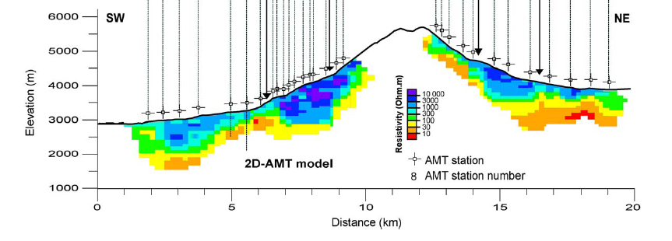
II. AMT UNTUK MONITORING GUNUNG API

Slide 19
II. AMT UNTUK MONITORING GUNUNG API

Slide 20
II. AMT UNTUK MONITORING GUNUNG API
Monitoring gunung api menggunakan AMT adalah secara periodik karena adanya fluktuasi temporal dari gelombang EM yang berada pada ionosfer bumi.
Temporal fluktuasi tersebut menyebabkan adanya atenuasi amplitudo sinyal yang signifikan khusunya pada frekuensi 1-5 KHz.
Keberadaan sinyal alami di ionosfer bumi menunjukkan adanya atenuasi dari ionisasi atmosfer oleh foton yang ada pada tata surya. Ionisasi ini menunjukkan adanya sikap harian karena rotasi bumi, hal ini menghasilkan konduktivitas atmosfer yang lebih tinggi pada siang hari dibandingkan pada malam hari. Walaupun medan elektrik atmosfer lebih besar pada siang hari, tetapi atenuasi yang dihasilkan juga akan besar. Jadi untuk rang frekuensi pada metode AMT waktu yang paling bagus untuk aquisisi adalah pada malam hari.

